Slide 1
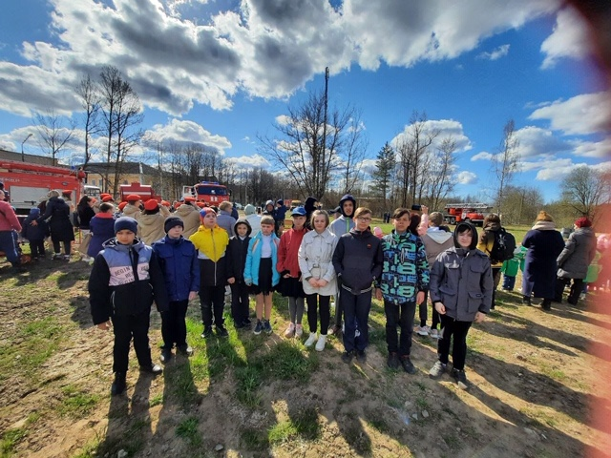
Экскурсия в Парк Культуры и Отдыха г.Сланцы
Подготовила:
Воспитатель Баринова Е.А.

Slide 2
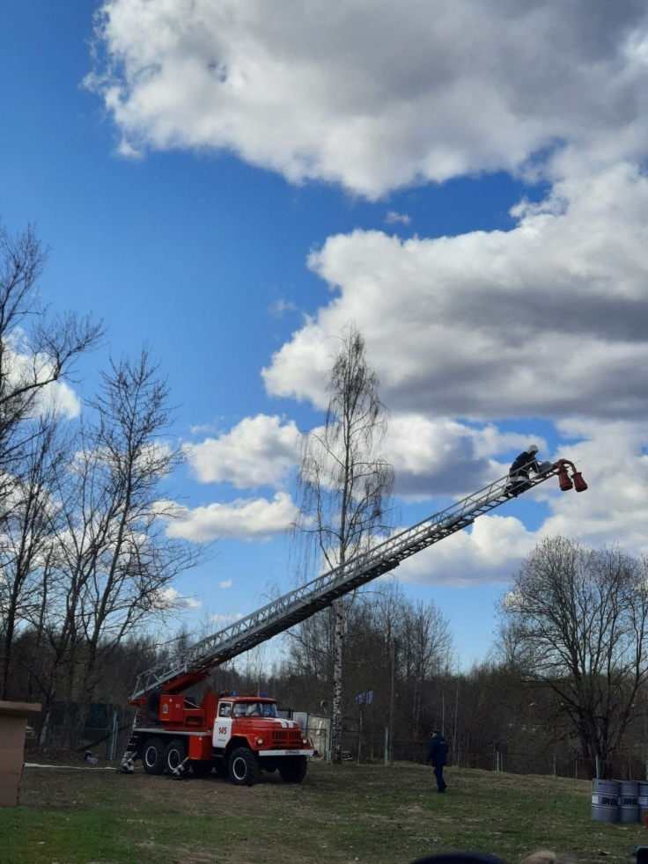
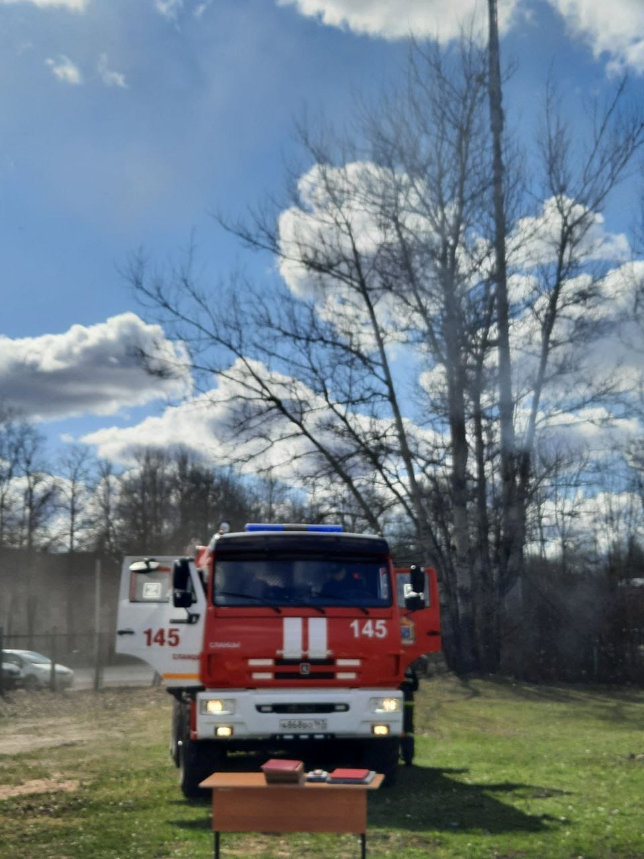
Показательные выступления пожарных.

Slide 3
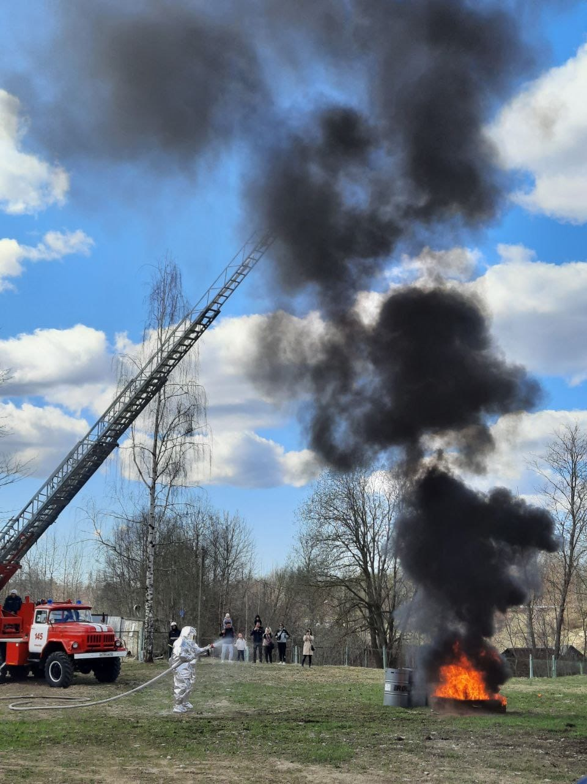

Slide 4
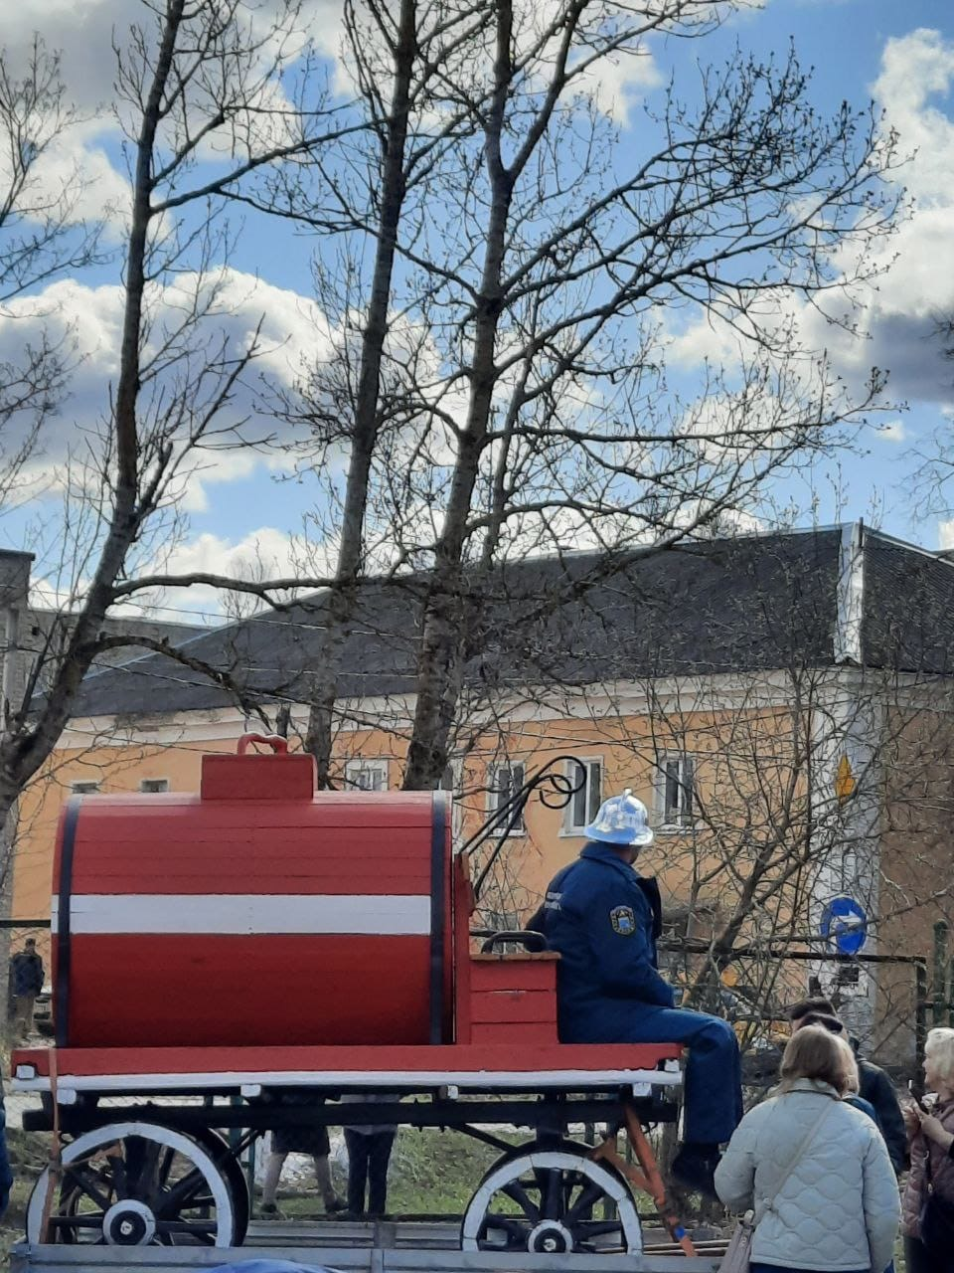

Slide 5
